Slide 1
第八章 功率放大电路
§8.1 功率放大电路概述
§8.2 互补功率放大电路

Slide 2
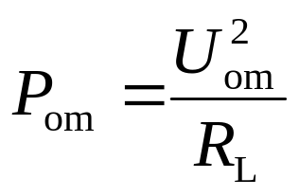
一、功率放大电路研究的问题
§8.1 功率放大电路概述
1. 性能指标：输出功率和效率。
若已知U_{om}，则可得P_{om}。
最大输出功率与电源损耗的平均功率之比为效率。
2. 分析方法：因大信号作用，故应采用图解法。
3. 晶体管的选用：根据极限参数选择晶体管。
在功放中，晶体管集电极或发射极电流的最大值接近最大集电极电流I_{CM}，管压降的最大值接近c-e反向击穿电压U_{(BR)CEO}， 集电极消耗功率的最大值接近集电极最大耗散功率P_{CM} 。称为工作在尽限状态。

Slide 3
二、对功率放大电路的要求
1.输出功率尽可能大:即在电源电压一定的情况下，最大不失真输出电压最大。
2. 效率尽可能高: 即电路损耗的直流功率尽可能小，静态时功放管的集电极电流近似为0。

Slide 4
三、晶体管的工作方式
1. 甲类方式：晶体管在信号的整个周期内均处于导通状态
2. 乙类方式：晶体管仅在信号的半个周期处于导通状态
3. 甲乙类方式：晶体管在信号的多半个周期处于导通状态

Slide 5
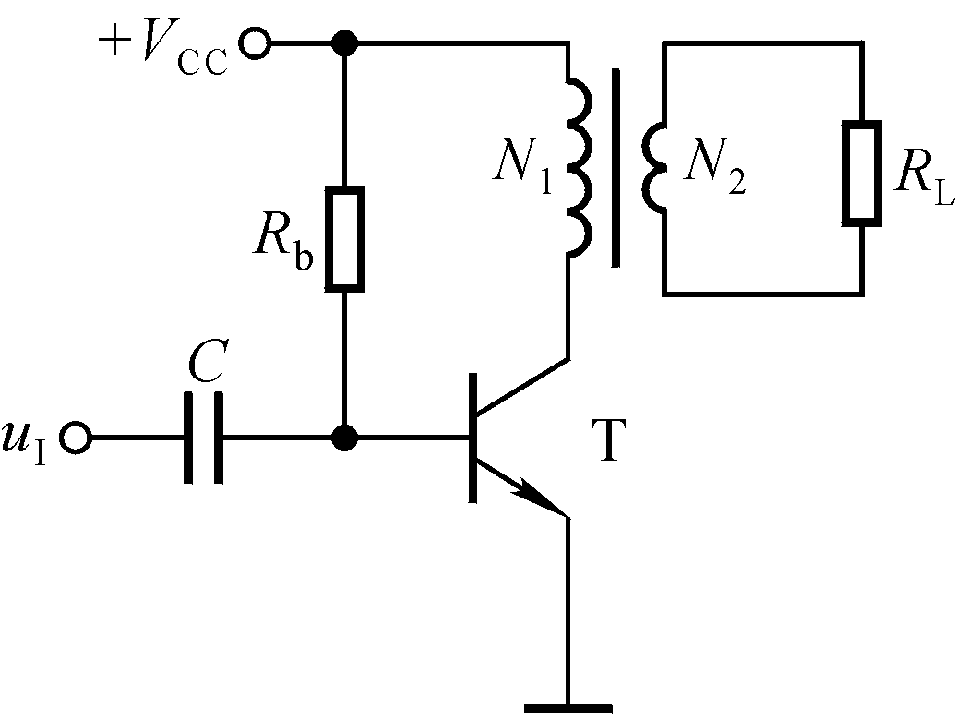
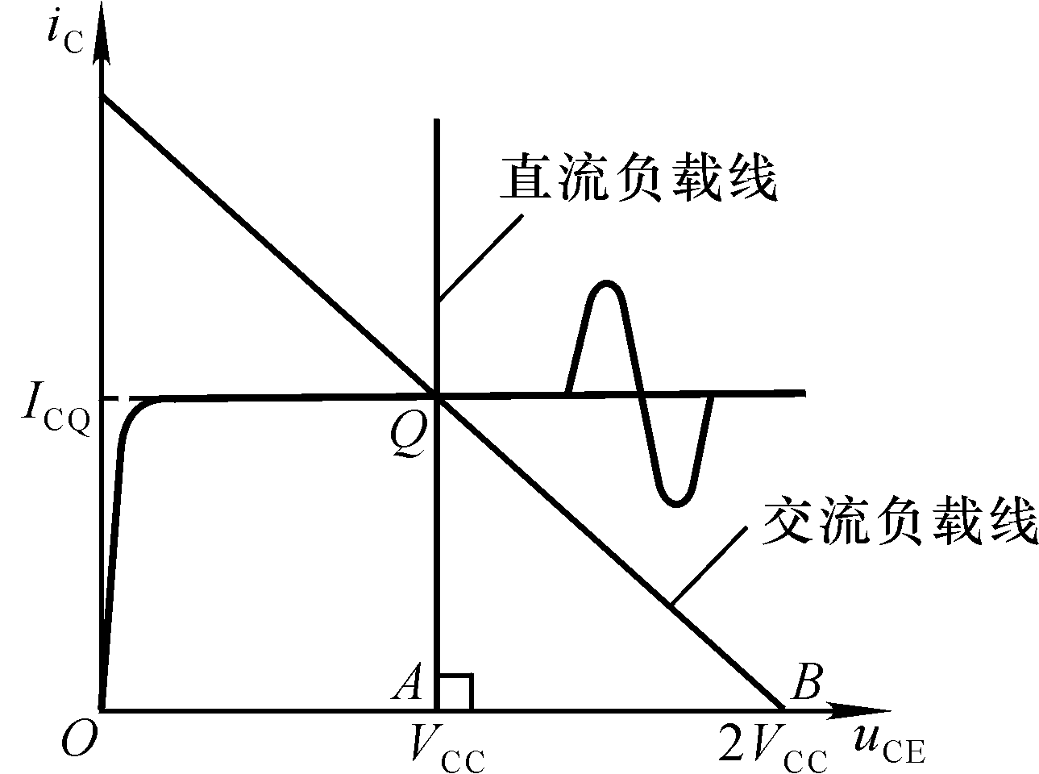
四、功率放大电路的种类
1. 变压器耦合功率放大电路
单管甲类电路
做功放适合吗？
① 输入信号增大，输出功率如何变化？
② 输入信号增大，管子的平均电流如何变化？
③ 输入信号增大，电源提供的功率如何变化？效率如何变化？
为什么管压降会大于电源电压？

Slide 6
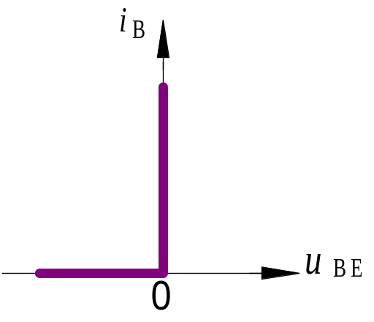
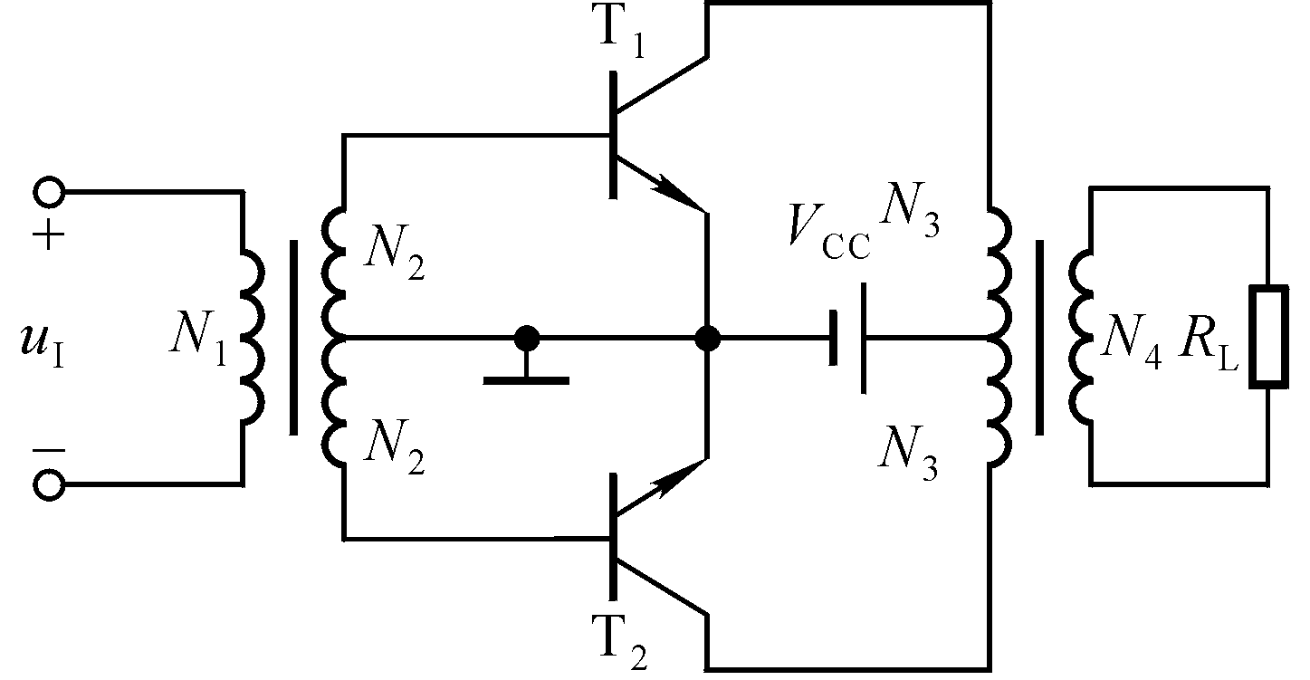

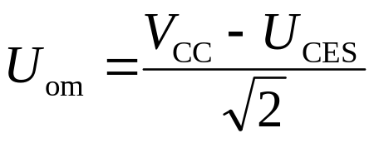
乙类推挽电路
信号的正半周T₁导通、T₂截止；负半周T₂导通、T₁截止。
两只管子交替工作，称为“ 推挽 ”。设 β为常量，则负载上可获得正弦波。输入信号越大，电源提供的功率也越大。

Slide 7
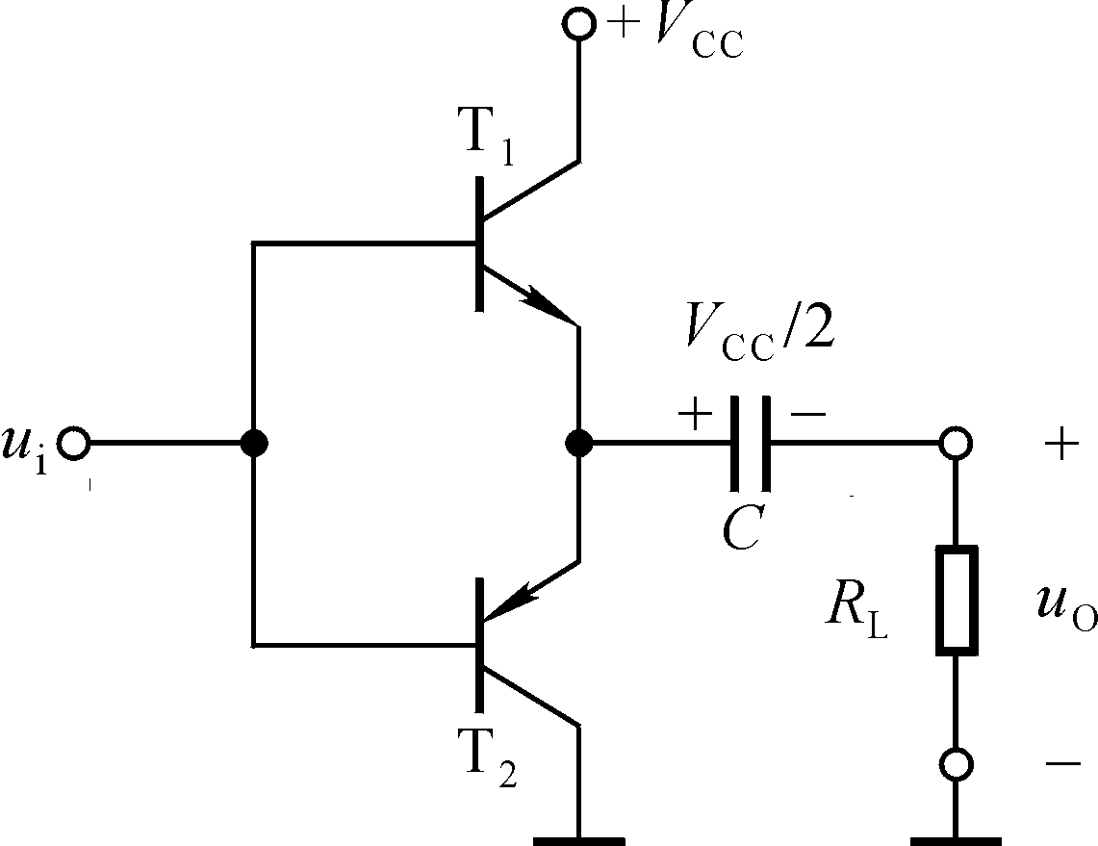

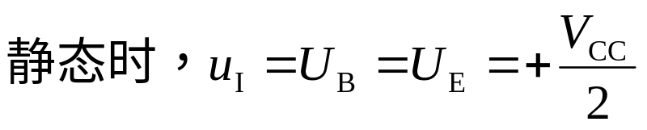
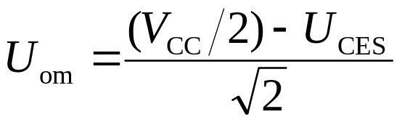
2. OTL 电路
因变压器耦合功放笨重、自身损耗大，故选用OTL电路。
输入电压的正半周：
＋V_{CC}→T₁→C→R_{L}→地 C 充电。
输入电压的负半周：
C 的 “＋”→T₂→地→R_{L}→ C “ －” C 放电。
C 足够大，才能认为其对交流信号相当于短路。
OTL电路低频特性差。

Slide 8
3. OCL电路
静态时，U_{EQ}＝ U_{BQ}＝0。
输入电压的正半周：
＋V_{CC}→T₁→R_{L}→地
输入电压的负半周：
地→R_{L} →T₂ → －V_{CC}
两只管子交替导通，两路电源交替供电，双向跟随。

Slide 9

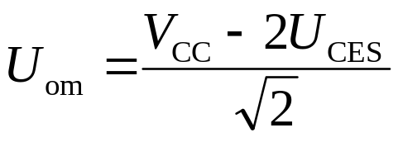
4. BTL 电路
①是双端输入、双端输出形式，输入信号、负载电阻均无接地点。
②管子多，损耗大，使效率低。
输入电压的正半周：＋V_{CC}→ T₁ → R_{L}→ T₄→地
输入电压的负半周：＋V_{CC}→ T₂ → R_{L}→ T₃→地

Slide 10
几种电路的比较
变压器耦合乙类推挽：单电源供电，笨重，效率低，低频特性差。
OTL电路：单电源供电，低频特性差。
OCL电路：双电源供电，效率高，低频特性好。
BTL电路：单电源供电，低频特性好；双端输入双端输出。

Slide 11

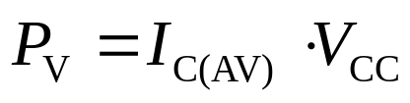

求解输出功率和效率的方法
§8.2 互补输出级的分析计算
在已知R_{L}的情况下，先求出U_{om}，则
然后求出电源的平均功率，
效率

Slide 12
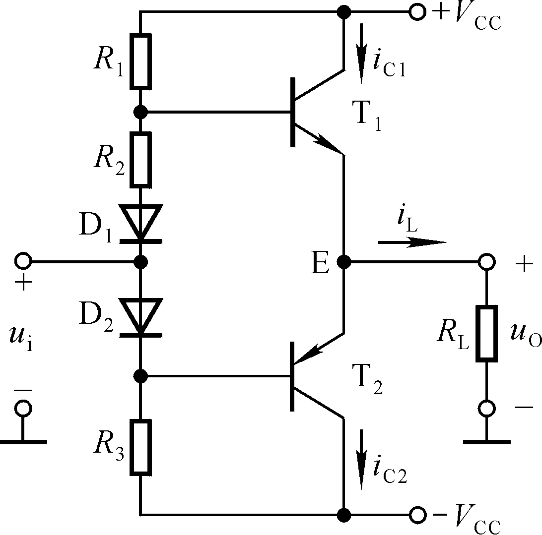

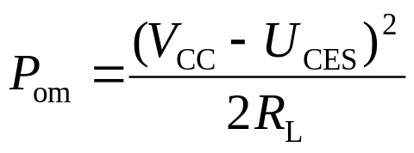
一、输出功率
数值较大不可忽略
大功率管的U_{CES}常为2~3V。

Slide 13
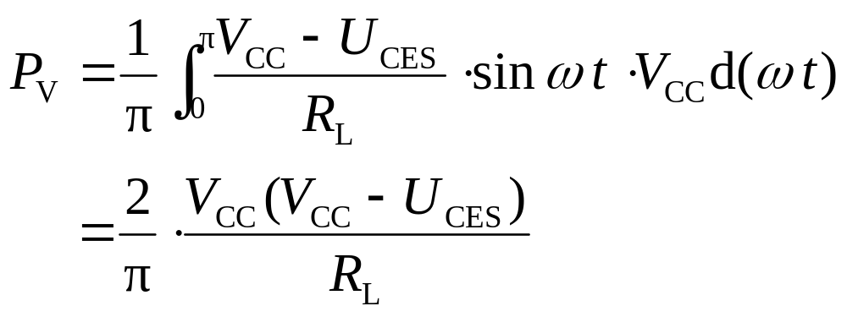
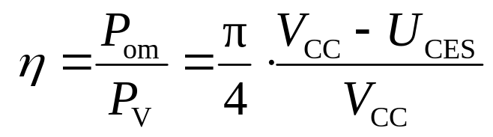
二、效率
电源电流

Slide 14
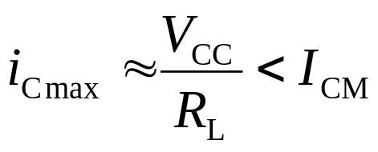
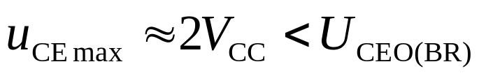
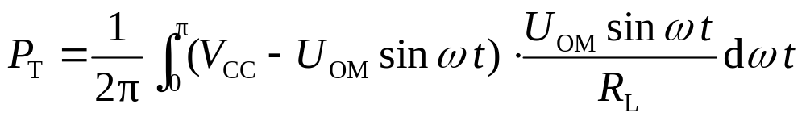
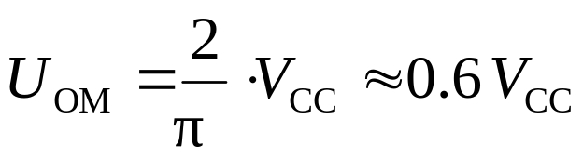
3. 晶体管的极限参数
在输出功率最大时，因管压降最小，故管子损耗不大；输出功率最小时，因集电极电流最小，故管子损耗也不大。
管压降
管子功耗与输出电压峰值的关系为
发射极电流
P_{T}对U_{OM}求导，并令其为0，可得

Slide 15
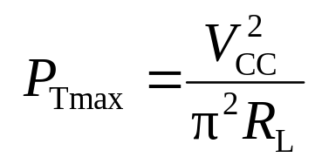
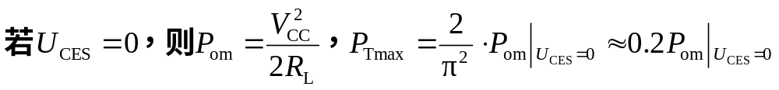
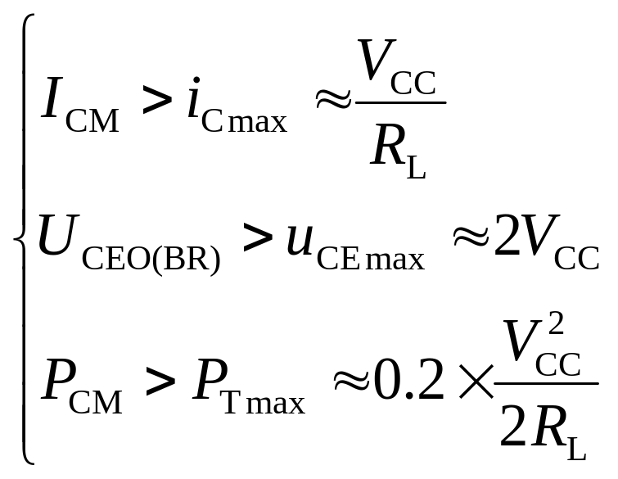
将U_{OM}代入P_{T}的表达式，可得
因此，选择晶体管时，其极限参数

Slide 16
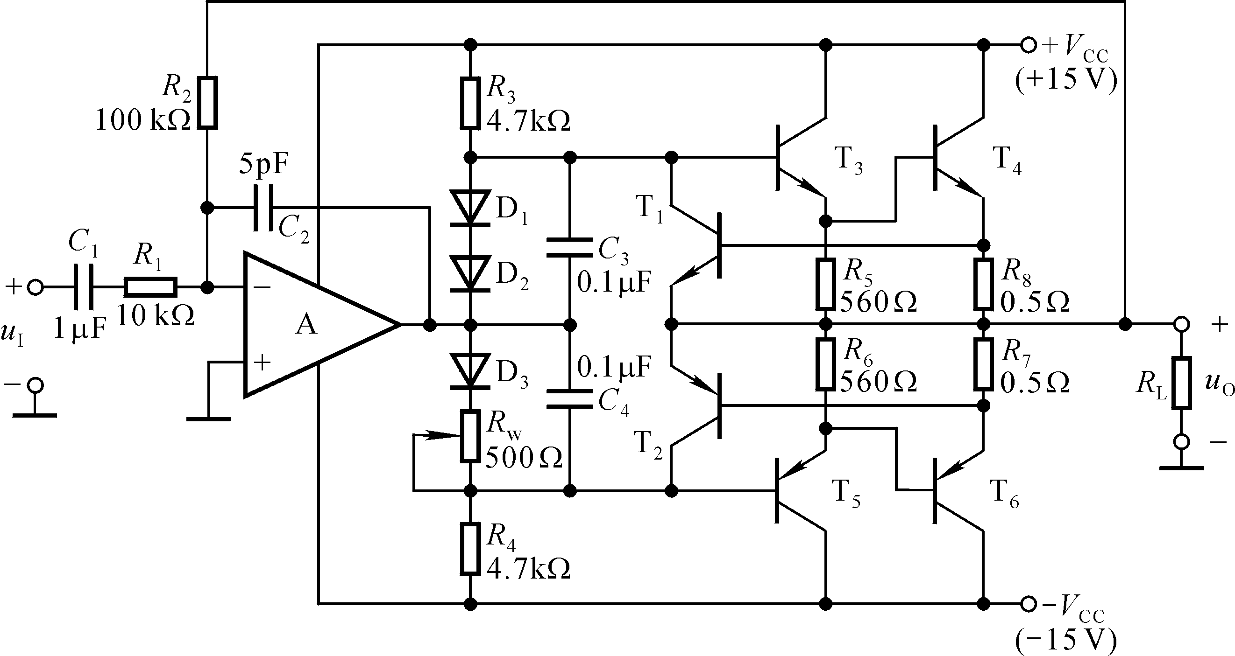
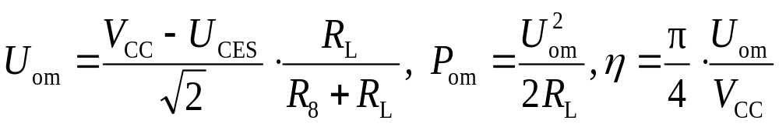
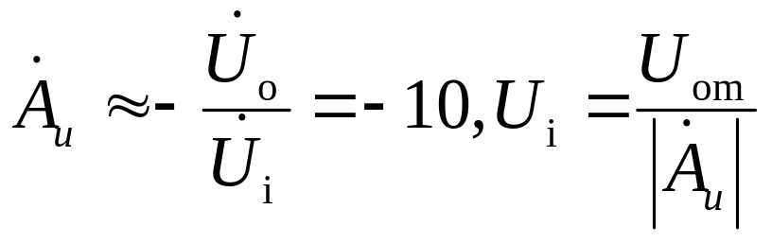
讨论一
1. 指出图中放大电路部分；
2. 说明电路中是否引入了级间反馈，是直流反馈还是交流反馈，若为交流负反馈则说明其反馈组态；
3. 最大输出功率和效率的表达式；
4. 说明如何估算在输出最大功率时输入电压的有效值；
5. 说明D₁～D₃和R_{W}的作用，C₁～C₄的作用；
6. 说明哪些元件构成过流保护电路及其原理。

Slide 17
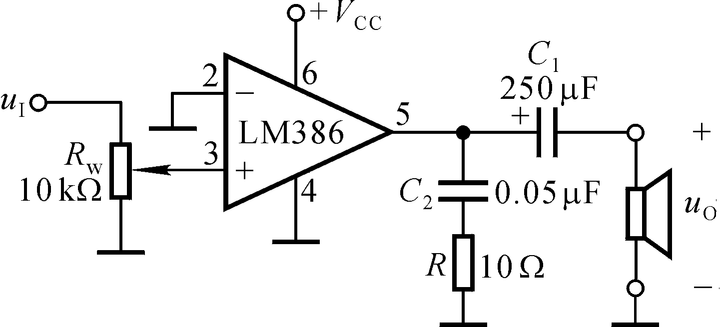
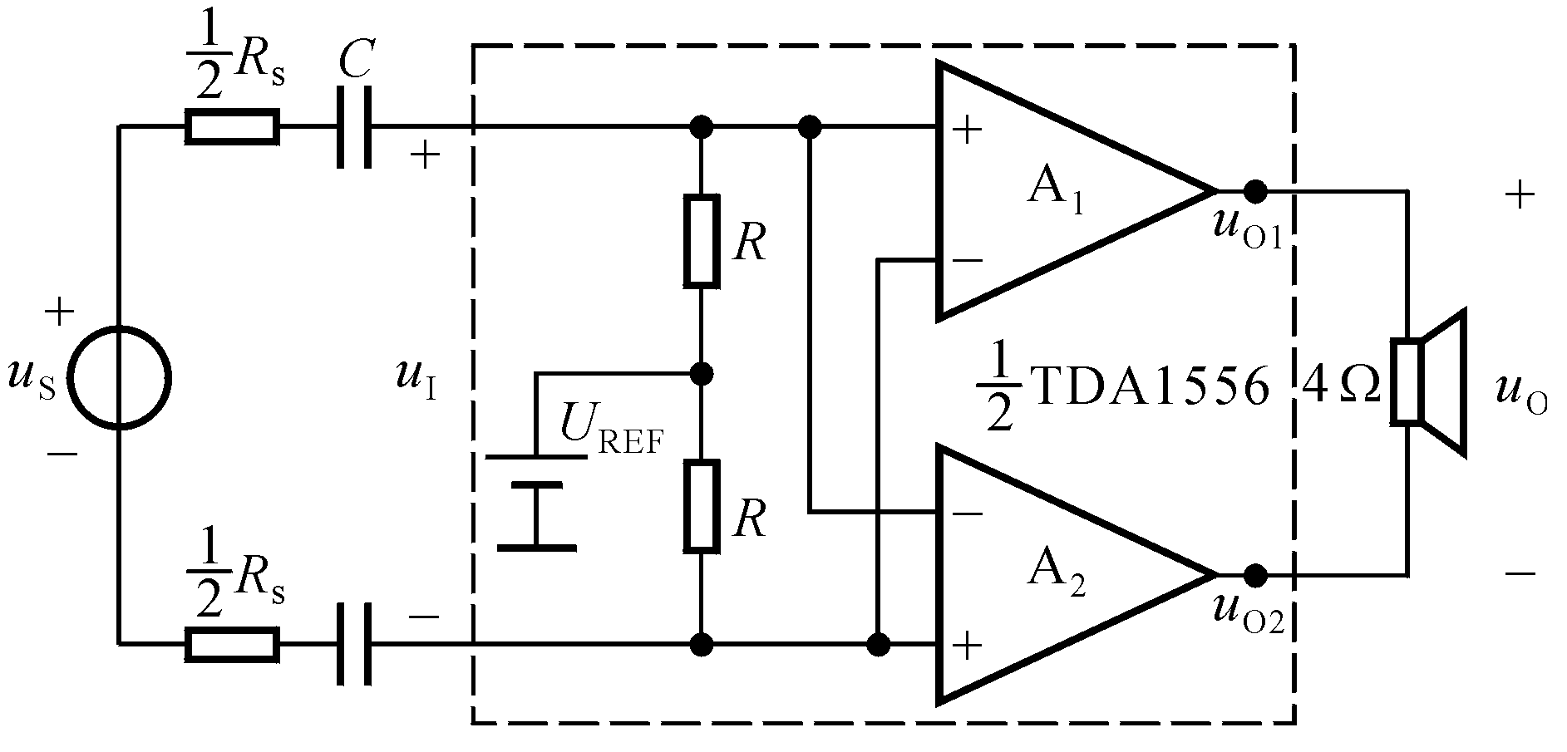
讨论二：图示各电路属于哪种功放？

Slide 18
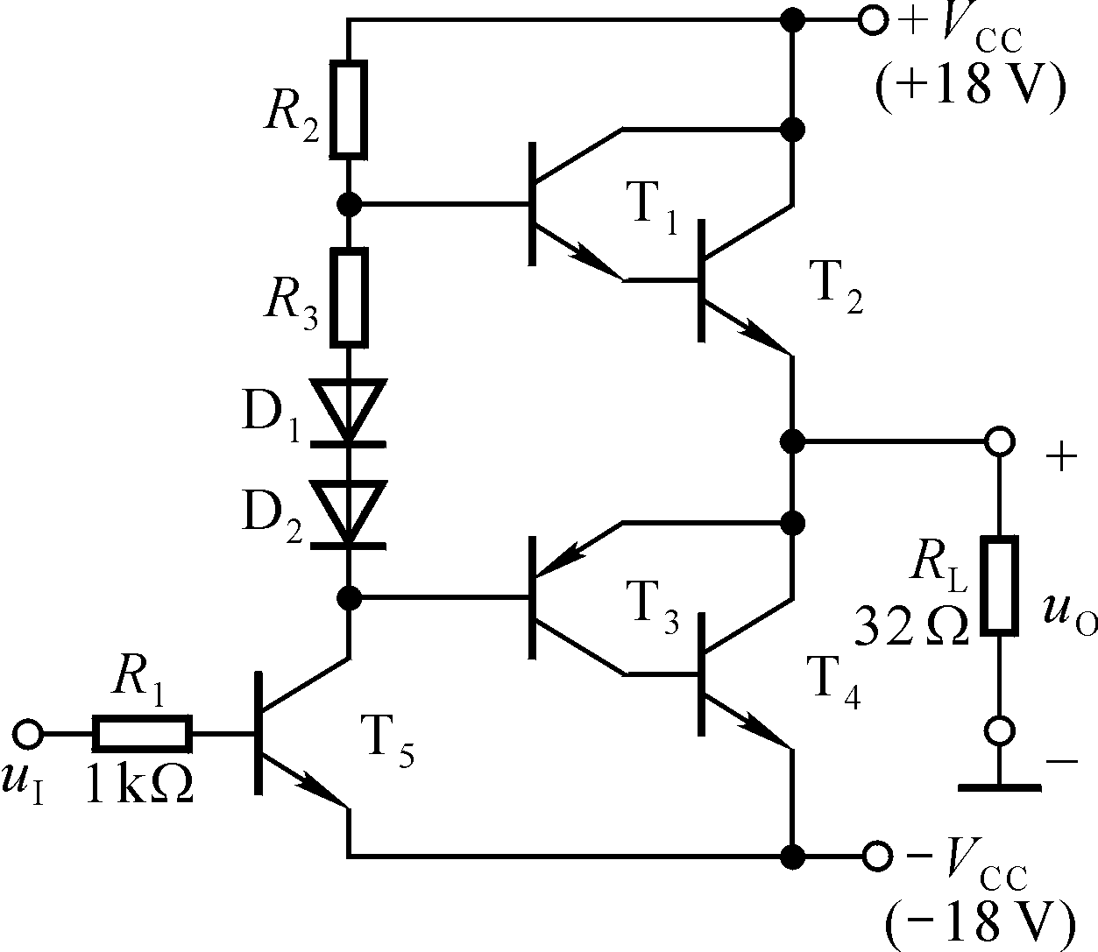
讨论三：出现下列故障时，将产生什么现象?
T₂、T₅的极限参数：
P_{CM}＝1.5W，I_{CM}＝600mA，U_{BR（CEO）}＝40V。
1. R₂短路；
2. R₂断路；
3. D₁短路；
4. D₁断路；
5. T₁集电极开路。
故障分析的问题，答案具有多样性，需多方面思考！
功放的故障问题，特别需要考虑故障的产生是否影响功放管的安全工作！

